Slide 1
Тема 30. Вільні електромагнітні коливання
Ліцей № 35 ім. В. Шеймана
Кравченко Лілія Вікторівна

Slide 2
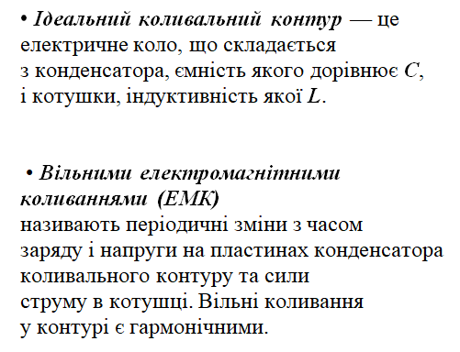
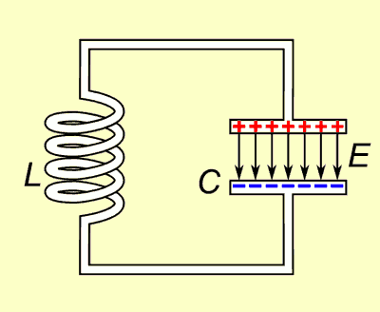
Вільними електромагнітними коливаннями (ЕМК)

Slide 3
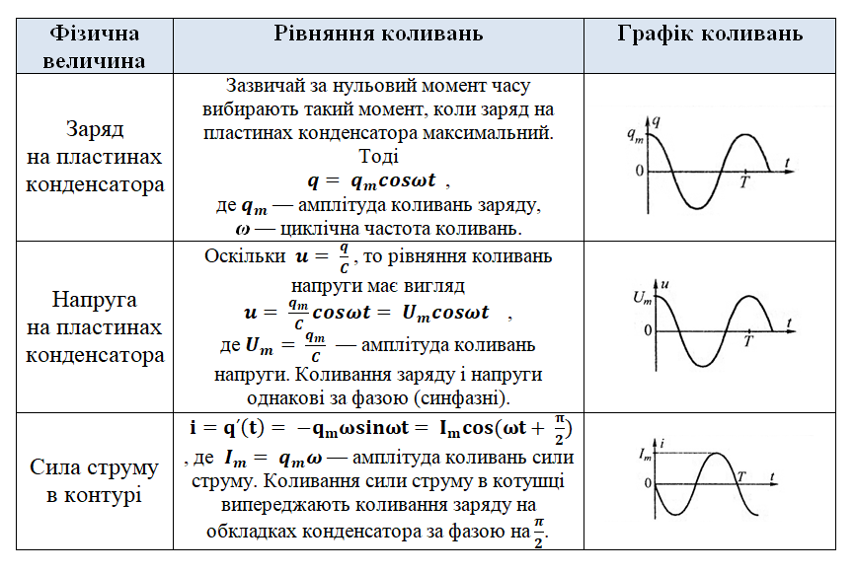
Рівняння та графіки коливань.

Slide 4
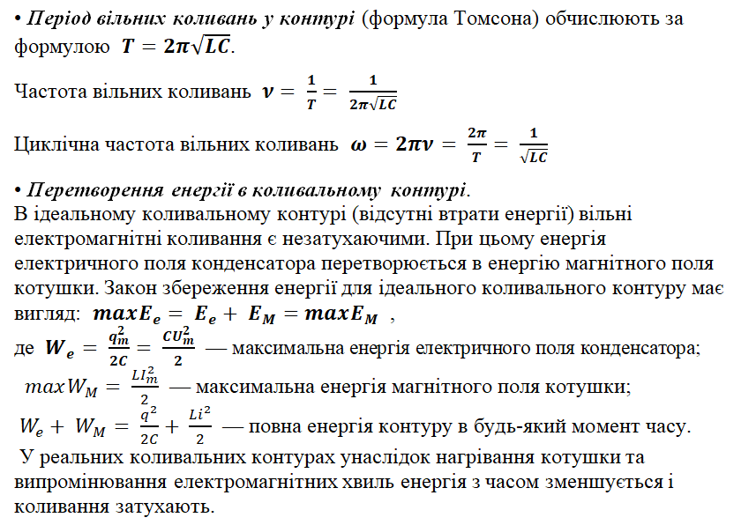
Вільними електромагнітними коливаннями (ЕМК)

Slide 5
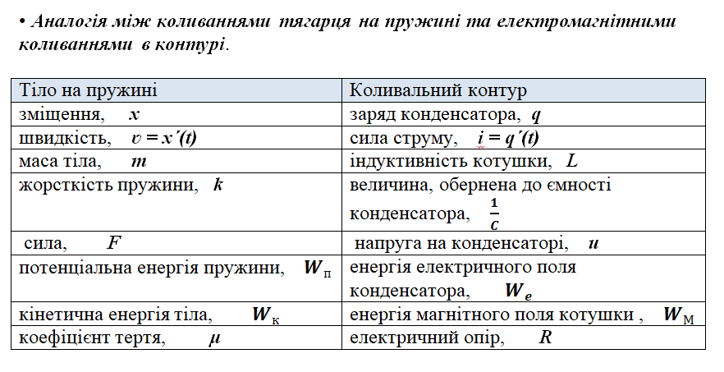
Вільними електромагнітними коливаннями (ЕМК)

Slide 6
Відео - теорія
https://www.youtube.com/watch?v=-Xny5FHGsFA&list=PLsWyMT6uUTrcAQBUx6IExJkGI5twapITV&index=44
https://www.youtube.com/watch?v=f6w77S5FFig&list=PLNh7yDWmHUlvKTX4cIE3ZHV3g5Byvc8KG&index=12

Slide 7
Симуляція - теорія
https://www.vascak.cz/data/android/physicsatschool/template.php?f=ele_elmg&l=ua
https://www.vascak.cz/data/android/physicsatschool/template.php?s=ac_matematika&l=ua
https://www.vascak.cz/data/android/physicsatschool/template.php?s=ac_rlc_par&l=ua
https://www.vascak.cz/data/android/physicsatschool/template.php?s=ac_rlc_ser&l=ua

Slide 8
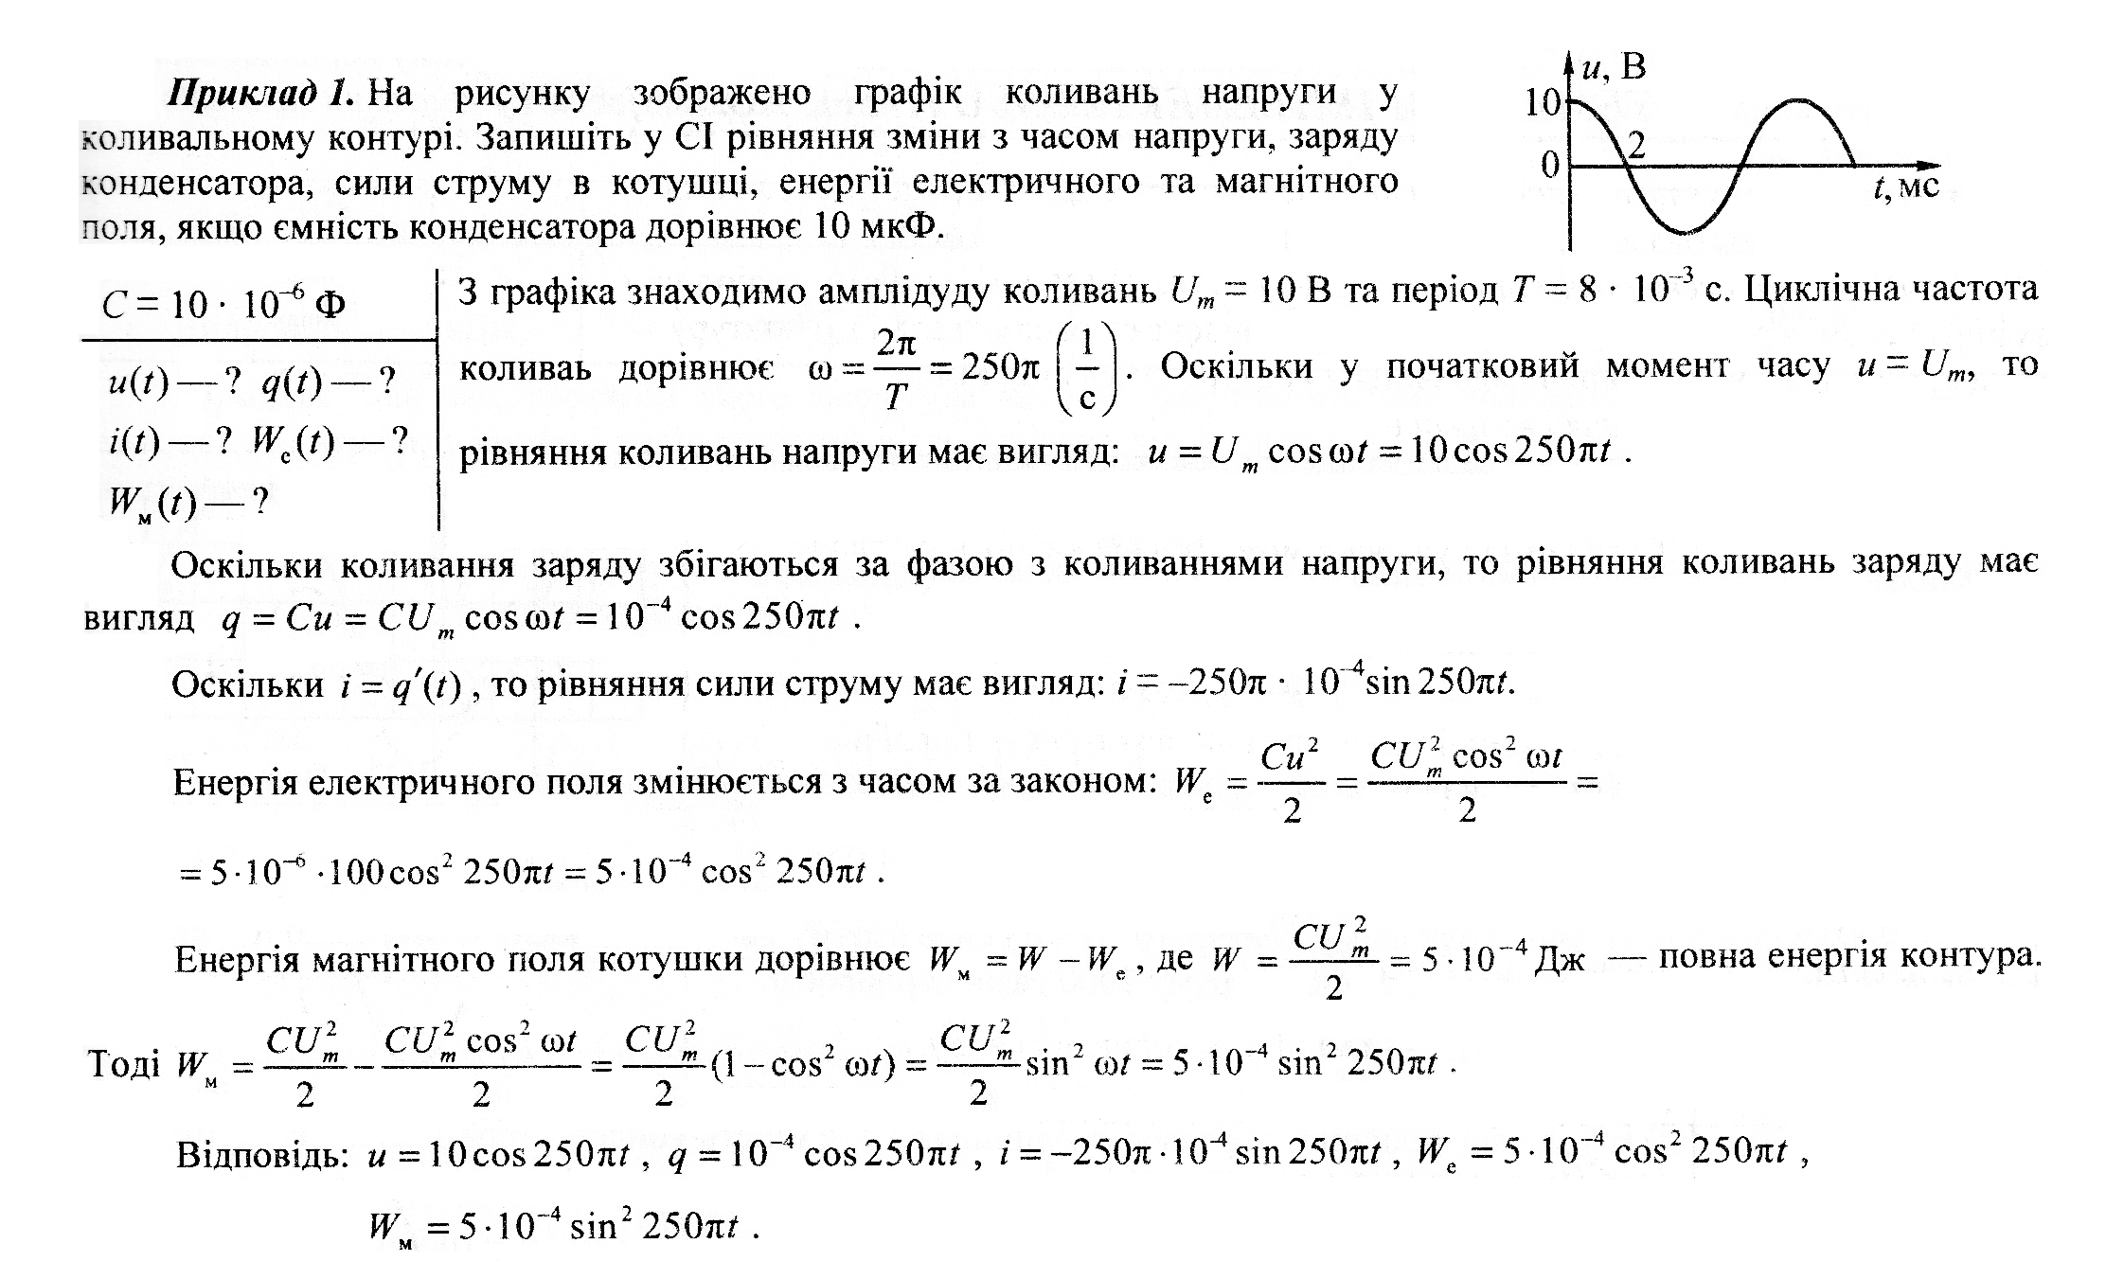
Приклади задач

Slide 9
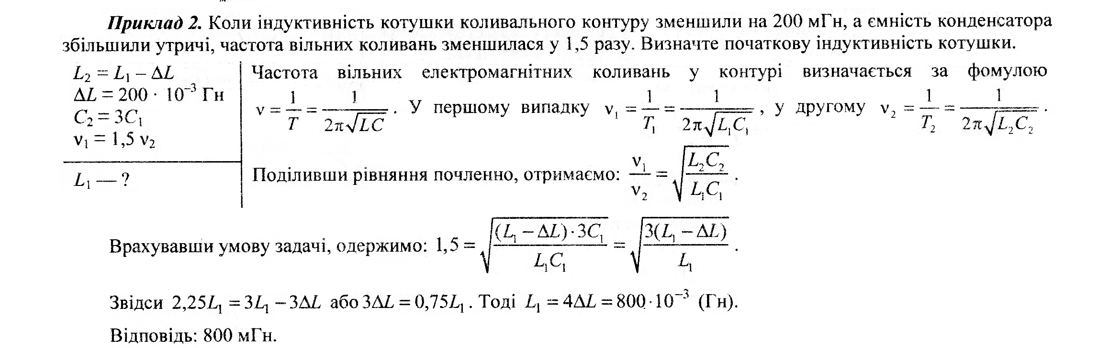
Приклади задач

Slide 10
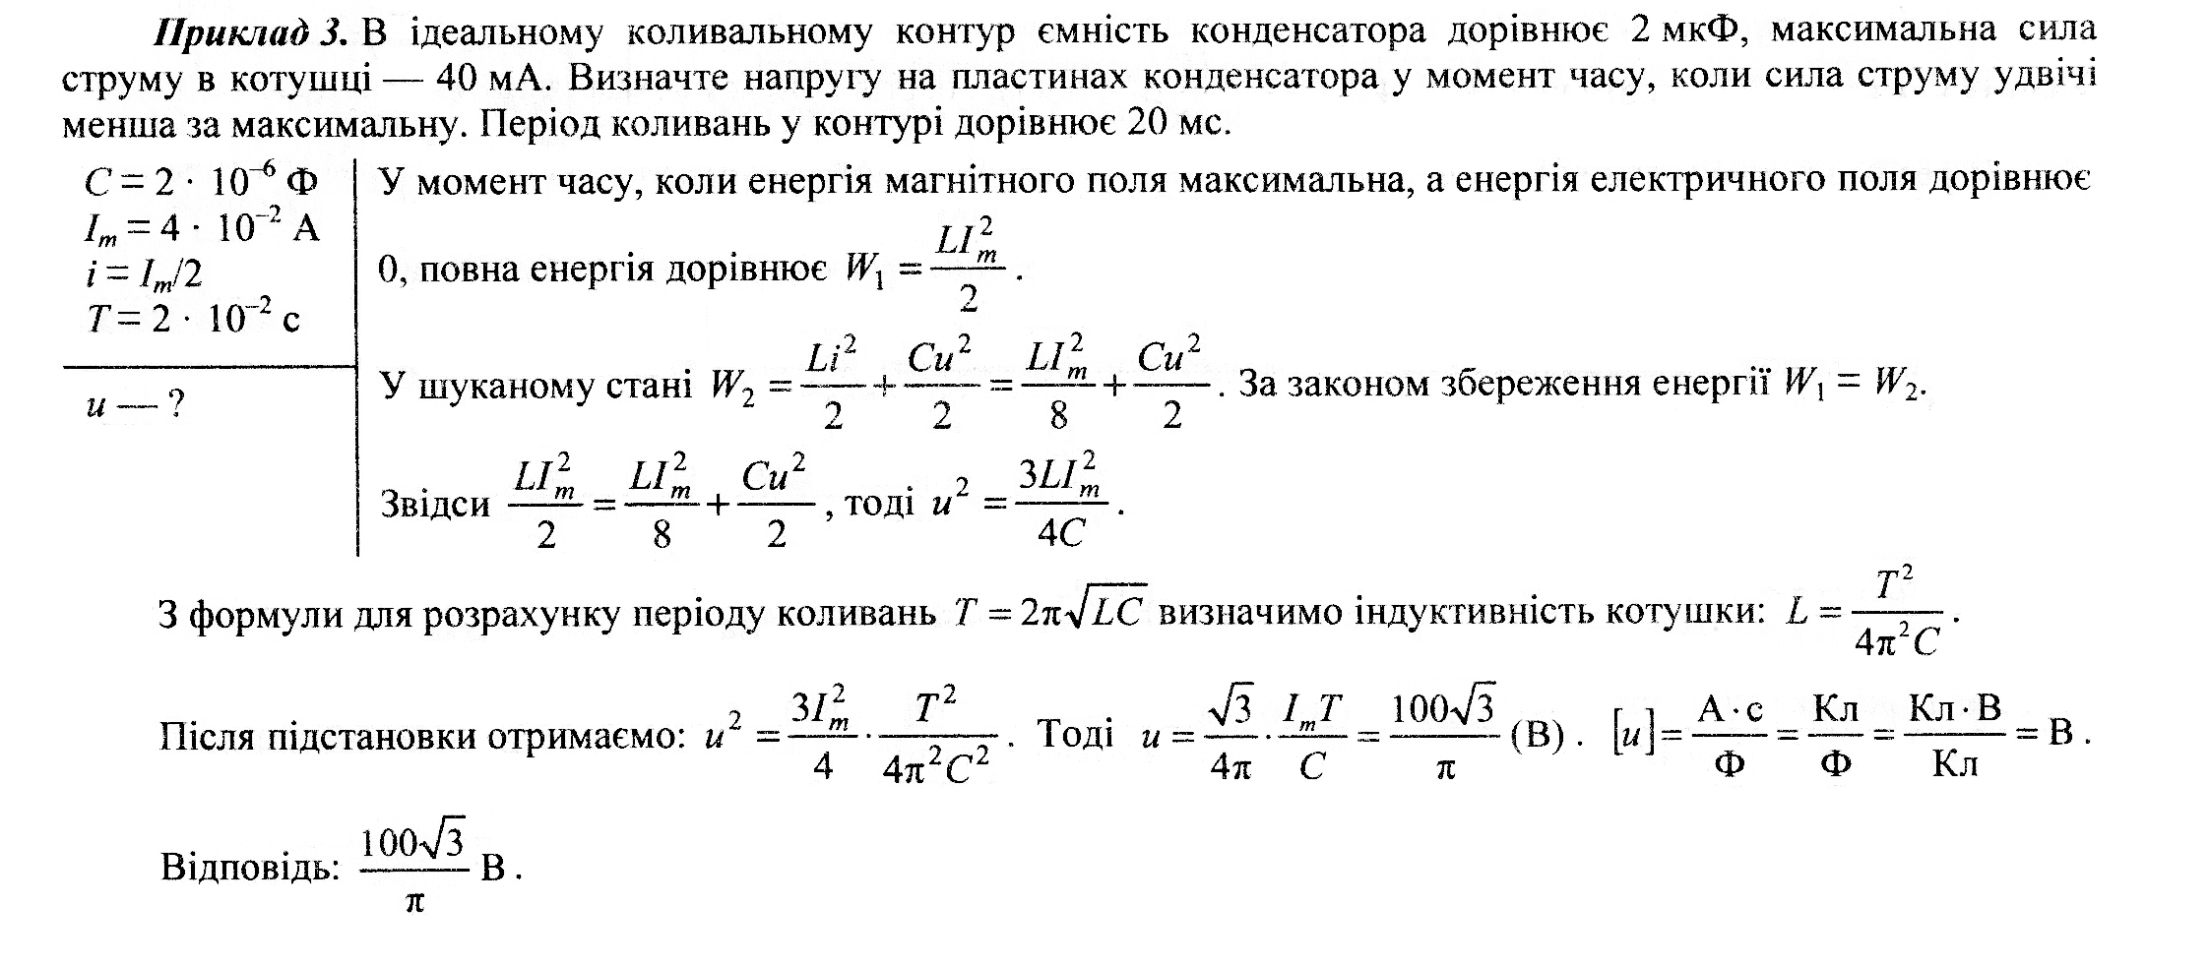
Приклади задач

Slide 11
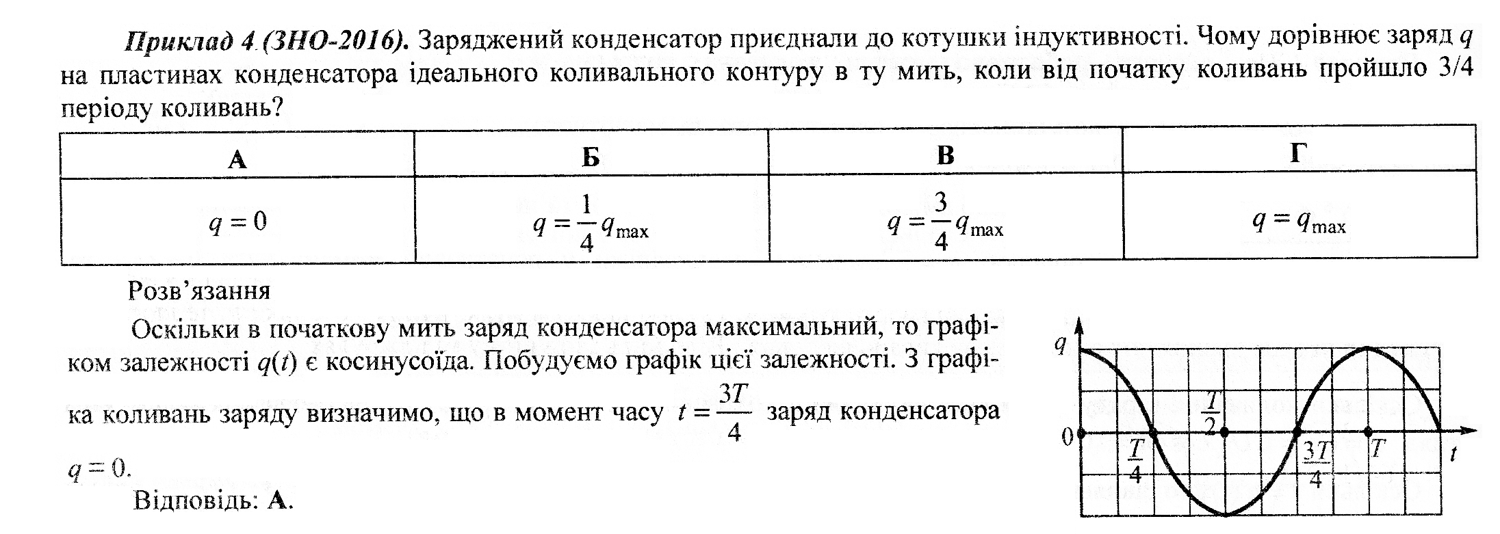
Приклади задач

Slide 12
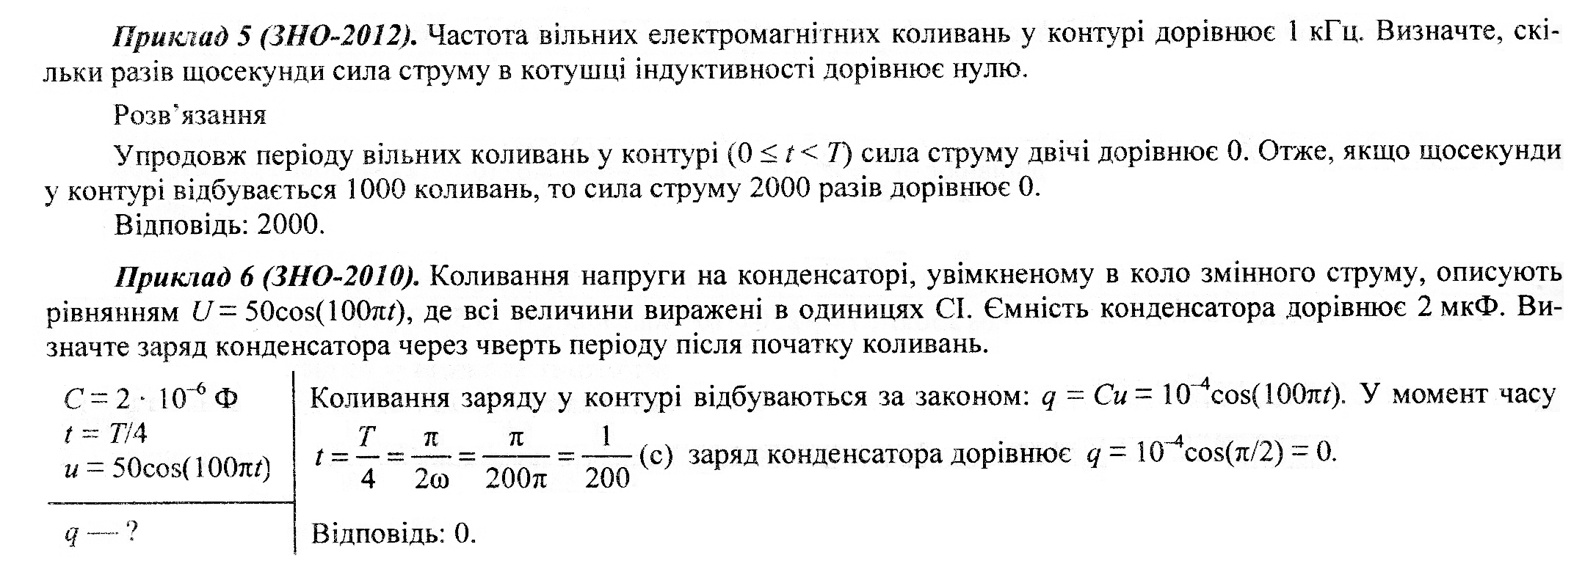
Приклади задач

Slide 13
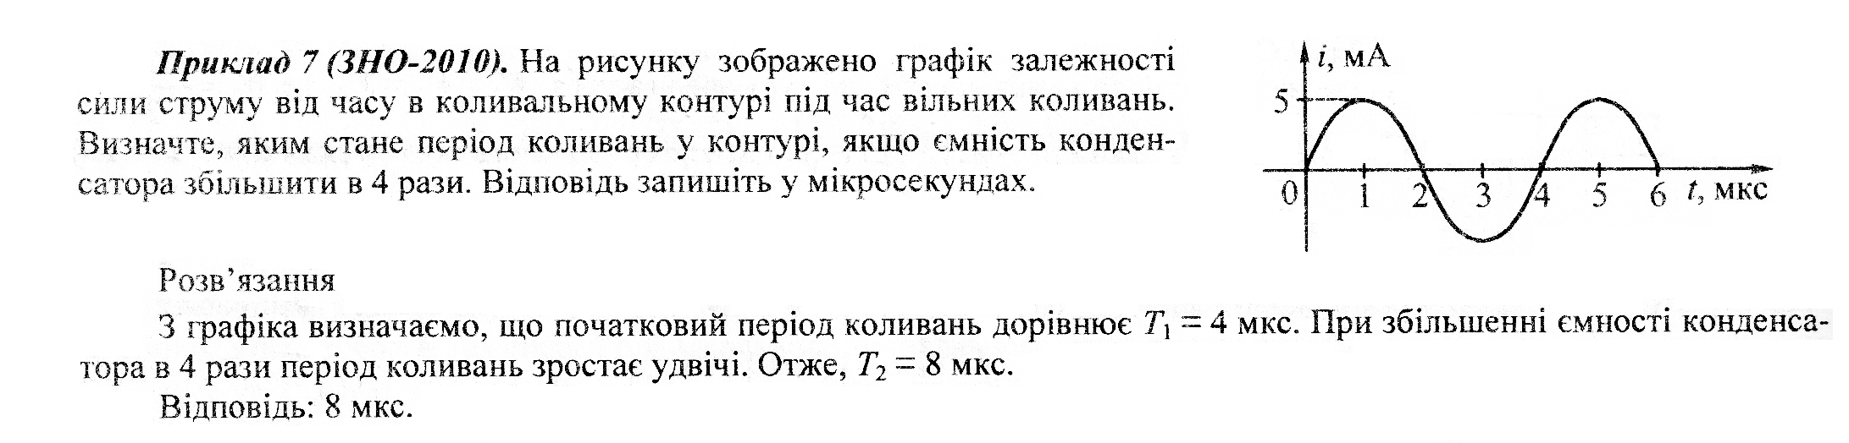
Приклади задач

Slide 14
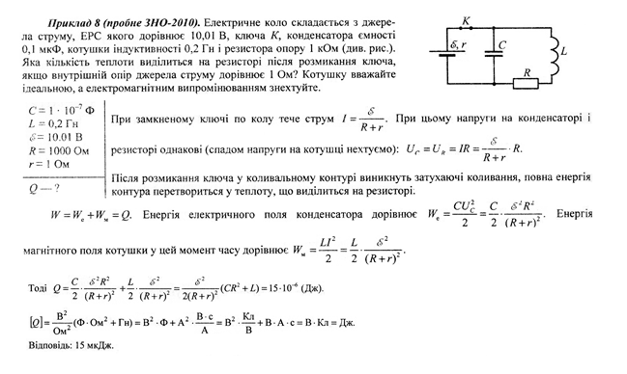
Приклади задач

Slide 15
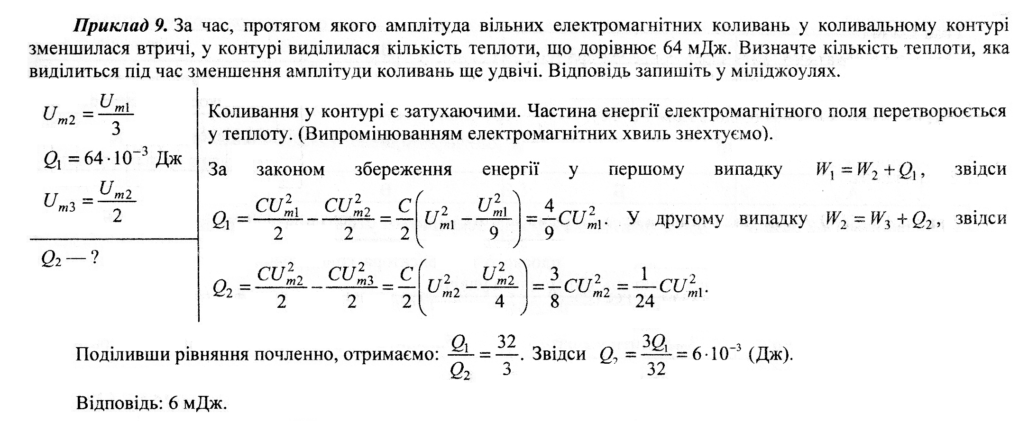
Приклади задач

Slide 16
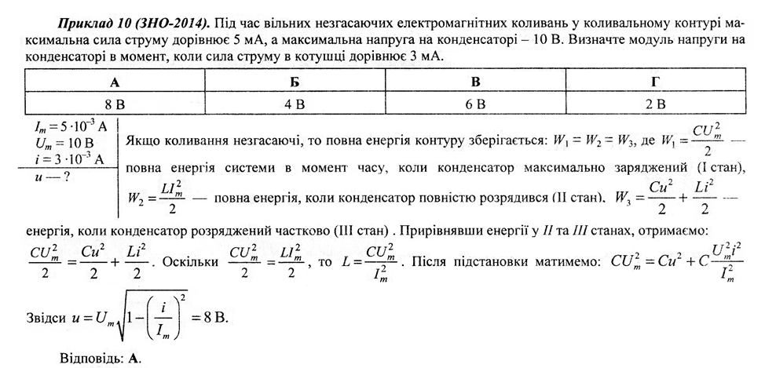
Приклади задач

Slide 17
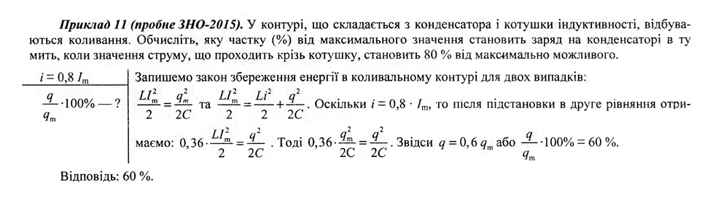
Приклади задач

Slide 18
Відео - приклади задач
https://www.youtube.com/watch?v=q3441qdx13Y
https://www.youtube.com/watch?v=e5fsZ_mAee4
https://www.youtube.com/watch?v=O54KjiTqnV0
https://www.youtube.com/watch?v=pkl3ZjJ_auU

Slide 19
Онлайн тести
Тренувальні тести
«Вільні електромагнітні коливання»
https://www.iznotest.info/elektromagnitni-kolivannya-i-hvili/
https://zno.osvita.ua/physics/tag-elektromagnitni_kolivannya_ta_hvili/

Slide 20

Бажаємо успіху
Використана література
Струж Н., Мацюк В. Фізика. Комплексна підготовка до ЗНО. - Т.: Підручники і посібники,2018.

